Slide 1

Évolutions de MaPrimeRénov’ au 1er janvier 2024

Slide 2






MaPrimeRénov’ à compter du 1er janvier 2024
Parcours accompagné
4,6 Md€ en 2024
( + 1,2 Md€ // 2023)
Parcours non accompagné
Ouvert
à tous
Rénovation d’ampleur
Recentré aux A à E
à partir du 1er juillet 2024
Décarbonation des systèmes de chauffage
Aide calculée en pourcentage des travaux
%
Aide par geste forfaitaire
€
Poste de travaux chauffage systématique
Taux de financement en augmentation et valorisation des CEE par l’ANAH
Poste de travaux isolation complémentaire
Fourniture du DPE obligatoire
Accompagnement systématique
Rénovation par étapes possible
Aide renforcée pour les sorties de passoire thermique
Aide instruite au niveau national par l’ANAH
Fermé aux ménages SUP

Slide 3

Une aide en deux parcours
MO/TMO : Délibération ANAH
INT/SUP : Décret + Arrêté MPR
Arrêté critères techniques (disjoint)
Arrêté CEE Bar-TH-164 (disjoint)
Arrêté MAR (disjoint)
Décret MPR
Arrêté MPR
Arrêté critères techniques (disjoint)
Un changement de système de chauffage décarboné
(parcours non-accompagné)
Une rénovation d’ampleur (parcours accompagné)
Objectif
TMO / MO / INT (SUP exclus)
Propriétaires concernés
Tous
Jusqu’au 30 juin : étiquettes A à G
A partir du 1er juillet : étiquettes A à E
Logements concernés
Ouvert à tous les logements
(obligatoire pour les passoires à compter du 1er juillet 2024)
Facultatif (MAR)
Accompagnement
Obligatoire (MAR)
Aide forfaitaire par geste
Calcul de l’aide
Pourcentage du coût des travaux
CEE et aides locales
Aide complémentaire
Aides locales et autres (caisse de retraites, etc.). Pas de cumul possible avec CEE (valorisés par l’ANAH)
Aide nationale
Type d’aide
TMO / MO : aide à la pierre
INT / SUP : aide nationale

Slide 4
Pour les rénovations d’ampleur, un parcours accompagné
L’aide est calculée en % de montant de travaux et selon les sauts de classe
Principes clés :
Condition d’éligibilité : 2 sauts de classe minimum ;
Prime calculée en % selon le nombre de sauts de classe effectués et le niveau de revenu du ménage.
Audits énergétiques :
Harmonisation des différents critères relatifs aux audits énergétiques (qualifications, méthodologie de simulation, trames types, etc.) ;
Période de transition jusqu'au 1er avril.
A savoir :
Les rénovations des logements G, F et E peuvent être effectuées en 2 étapes dans un délai maximal de 5 ans et doivent atteindre la classe C au minimum.
Une bonification est mise en place pour les passoires thermiques, à condition que l’étiquette D soit atteinte a minima.
Ouverture des avances aux ménages très modestes et modestes (jusqu’à 70%).
Les appartements pourront bénéficier du parcours accompagné pour les parties privatives.
Les travaux doivent débuter dans un délai d’un an et être achevés dans un délai maximum de 3 ans. Prolongation possible de 2 ans. Engagement d’occupation pendant 3 ans.
Propriétaires bailleurs : à compter du 1er janvier 2024 pour les ménages aux ressources intermédiaires et supérieures et à compter du 1er juillet 2024 pour les ménages aux ressources modestes et très modestes avec la prise en compte possible des dossiers anticipés dès le 1er janvier 2024.
Durée minimale de mise en location du logement de 6 ans.
 |  | Taux de financement
 | Plafond des dépenses éligibles | TMO | MO | INT | SUP
2 sauts de classe | 40 000 € (HT) | 80 % (HT) | 60 % (HT) | 45 % (HT) | 30 % (HT)
3 sauts de classe | 55 000 € (HT) |  |  | 50 % (HT) | 35 % (HT)
4 sauts de classe | 70 000 € (HT) |  |  | 50 % (HT) | 35 % (HT)
Bonus sortie de passoire |  | + 10 % (HT)
Ecrêtement (TTC) |  | 100 % | 80 % | 60 % | 40 %

Slide 5

Un accompagnement obligatoire et renforcé
Mon Accompagnateur Rénov’
L’accompagnement est obligatoire pour bénéficier d’une aide dans le cadre d’un parcours accompagné.
Le financement de la prestation est assuré par un programme CEE porté par l’Anah.
Les financements sont octroyés aux ménages simultanément à sa demande d’aide MaPrimeRénov’.
 |  | Taux de financement
 | Plafond des dépenses éligibles | TMO | MO | INT | SUP
Rénovation énergétique | 2 000 € (TTC) | 100 % | 80 % | 40 % | 20%
Ce qui change en 2024 :
2 visites obligatoires du ménage (avant travaux / livraison du chantier),
Réalisation d’un audit qui a valeur d’audit règlementaire,
Revalorisation de la prestation.

Slide 6
Un parcours non-accompagné dédié à la sortie des énergies fossiles
L’aide est calculée selon des forfaits par gestes de travaux réalisés
1er janvier
1er avril
1er juillet
Entrée en vigueur du parcours
DPE obligatoire.
Obligation d’installer un mode de chauffage décarboné.
Possibilité de compléter le geste chauffage par un geste d’isolation.
Revalorisation des forfaits PAC.
Diminution de 30% des forfaits de chauffage biomasse
Exclusion des logements F et G
🌲
G
F
Exceptions pour les appartements :
Les passoires sont éligibles pour les travaux en parties privatives.
Pas d’obligation de changer le mode de chauffage.
Exceptions en Outre-mer :
Maintien de l’accès libre, y compris pour les SUP.
Pas d’obligation de fournir un DPE.
Pas d’obligation de changer le mode de chauffage.

Slide 7
Des aides forfaitaires ajustées
Augmentation des forfaits PAC air/eau et géothermique de + 1 000 € à + 2000 €.
Catégorie | Geste | TMO | MO | INT | SUP
Chauffage central | Chaudière à granulés | 10 000 € | 8 000 € | 4 000 € | Non éligible
 | Chaudière à buches | 8 000 € | 6 500 € | 3 000 €
 | Pompe à chaleur géothermique | 11 000 € | 9 000 € | 6 000 €
 | Pompe à chaleur air/eau | 5 000 € | 4 000 € | 3 000 €
 | Chauffage solaire combiné | 10 000 € | 8 000 € | 4 000 €
 | Raccordement à un réseau de chaleur et/ou de froid | 1 200 € | 800 € | 400 €
A partir du 1er avril, diminution de 30% en moyenne des forfaits de chauffage biomasse
Catégorie | Geste | TMO | MO | INT | SUP
Chauffage | Chaudières à granulés | 7 000 € | 5 500 € | 3 000 € | Non éligible
 | Chaudière à buches | 5 500 € | 4 500 € | 2 000 € | -
Chauffage | Poêles à granulés, cuisinières à granulés | 1 800 € | 1 500 € | 1 000 € | -
 | Poêles à bûches, cuisinières à bûches | 1 800 € | 1 500 € | 700 € | -
 | Foyers fermés, inserts | 1 800 € | 1 000 € | 600 € | -

Slide 8

Renforcement de MaPrimeRénov’ Copropriété
Objectif
Rénovation d’ampleur des parties communes et parties privatives d’intérêt collectif
Logements concernés
Tous
Accompagnement
Obligatoire (AMO habilité)
Calcul de l’aide
Pourcentage du coût des travaux
Aide complémentaire
Aides locales et sous certaines conditions les CEE
Type d’aide
Aide à la pierre
En 2024, revalorisation de l’AMO obligatoire et prise en charge : 50 % du montant de la prestation, avec un plafond de de 600 € HT par logement pour les copropriétés de plus de 20 logements et 1000 € pour les copropriétés de 20 logements ou moins et un plancher de 3000 € pour les copropriétés.
MOE obligatoire pour tout projet de travaux > 100 000 €.
En 2024, passage du taux de lots à usage de résidence principale sera abaissé à 65% (au lieu de 75%) pour bénéficier des aides de l’Anah.

Slide 9
Renforcement de MaPrimeRénov’ Copropriété
Au 1er janvier 2024, lancement d’un nouveau schéma d’aide selon 3 modalités :
 | Modalités actuelles | Petites copropriétés ne pouvant atteindre les 35% | Premier niveau (MPR Copro) | Deuxième niveau
Critères techniques | 35% | Expérimentation 2024 | 35% de gain énergétique | 50% de gain énergétique
Plafond de dépense éligible | 25 000€/logement | 25 000 € / logement
Taux financement | 25% (MPR) avec valorisation libre des CEE par le syndicat | 30% (MPR) avec valorisation libre des CEE par le syndicat (MPR+CEE ~ 45%) |  | 45% (MPR + CEE ~ 60%)
Taux Copros Fragiles et en difficultés (dont CEE) | Prime 3000€/logement | Prime de +20% avec contrepartie valorisation des CEE par l’ANAH (MPR+CEE ~ 50%) |  | Prime de +20% avec contrepartie valorisation des CEE par l’ANAH (MPR+CEE ~ 65 %)
Bonus SPE | Prime 500€/logt | + 10%
Prime individuelle (TMO/MO/INT/SUP) | 3 000 € / 1 500 € / 0 € / 0 € | 3 000 € / 1 500 € / 0 € / 0 € | 3 000 € / 1 500 € / 0 € / 0 € | 3000 € / 1 500 € / 0 € / 0 €

Slide 10
Financement du reste à charge
PTZ
Cumulable avec le parcours accompagné lors de l’achat d’un bien.
Eco-PTZ
Prolongation du dispositif des éco-PTZ jusqu’en 2027.
Pour les travaux financés par l’ANAH : les éco-PTZ associés au bénéfice d’une aide de l’ANAH en maisons individuelles ou en copropriété seront portés à 50 000 € et leurs durées maximales de remboursement seront alignées sur celle existante de 20 ans.
Les travaux sont également lancés pour assurer le couplage des éco-PTZ copropriétés.
Maintien des éco-PTZ hors couplage pour permettre aux ménages qui ne bénéficieraient pas des aides l’ANAH (ménages aux ressources supérieurs notamment ou périmètre de travaux non finançables par l’ANAH) de pouvoir quand même mobiliser un outil de couverture du reste à charge.
Ouverture de la distribution des éco-prêts par l’ensemble des sociétés de tiers financement.
Prêt avance rénovation (PAR)
Intégration des frais d’hypothèque et de notaire.
Suppression des conditions de ressources pour le bénéfice de la garantie du FGRE.
Création du PAR à Taux Zéro sous conditions de ressources (d’ici la fin de l’année 2024).

Slide 11
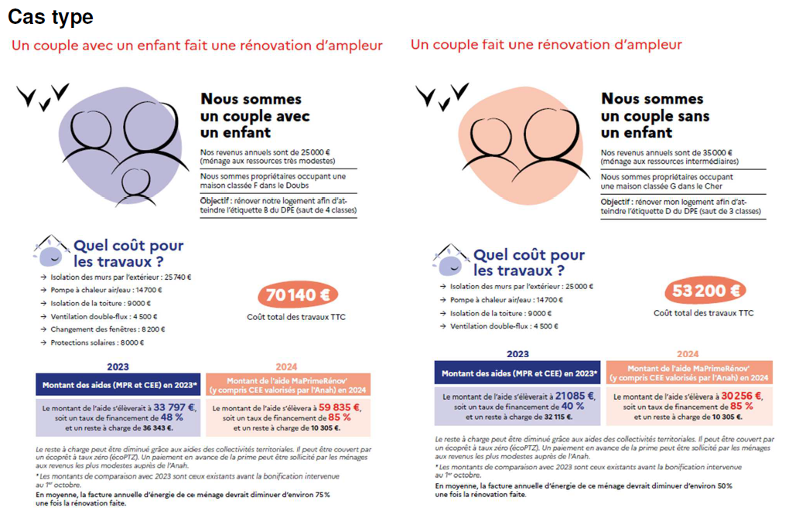

Slide 12
